Slide 1
15.3 代数系统的同态与同构
同态映射的概念
  同态映射定义
  同态映射分类
  实例
同态映射的性质
  同态映射的合成仍旧是同态映射
  同态像是映到代数系统的子代数
  同态像中保持原有代数系统的运算性质

Slide 2
同态映射的定义
定义 设
V₁ =< A,o₁ ,o₂ ,...,o_{r} > 与V₂ =< B,o₁',o₂ ',...,o_{r} '> 是同类型的代数系统，对于i=1,2,…,r, o_{i}, o_{i}'为k_{i} 元运算, 函数f:A→B, 如果对于所有的运算o_{i}与o_{i}', ∀ x_{i},…, x_{ki} ∈A
f(o_{i} (x_{i},…, x_{ki} ))= o_{i}' (f(x₁), f(x₂), … , f(x_{ki}))
则称 f 为由V₁到V₂的一个同态映射，简称同态。
称<A, ★>同态于<B,*>，记作A~B。
称<f(A), o₁',o₂ ',...,o_{r} '>为<A, o₁ ,o₂ ,...,o_{r}>的一个同态象。
其中f(A)={x|x=f(a),a∈A}⊆B

Slide 3
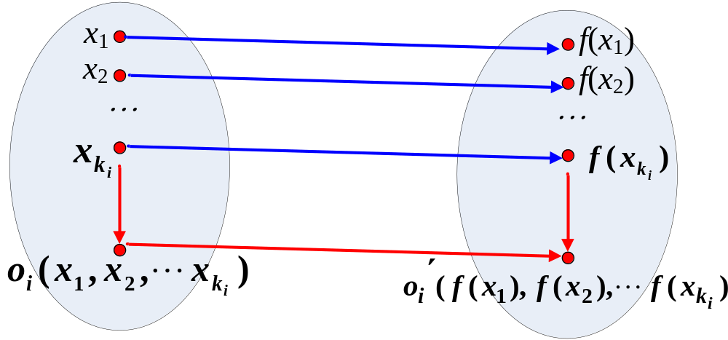
同态映射的定义（续）
O_{i}
O’_{i}
Notes:
V1=<R*,*>,V2=<R,+>,f:R*→R,f(x)=logx,f是同态
例题：G₁=<R,+>是实数加群,G₂=<R⁺,•>是非零实数乘法群,函数f：R→R-{0},f(x)=e^{x}.证明f是从G1到G2的同构映射。

Slide 4
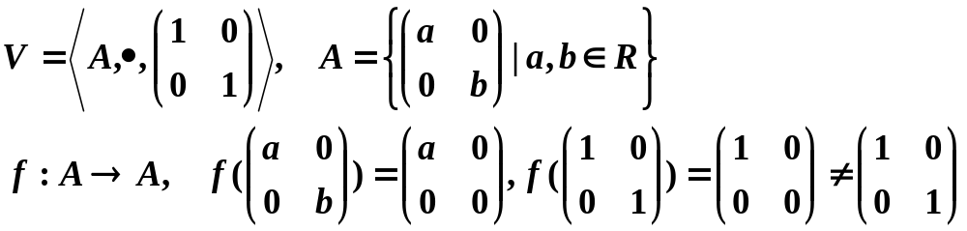
几点说明
1. 对于二元运算、一元运算、0元运算采用下述表示：
f(x*y)=f(x) ★f(y)
f(△x)= △’ f(x)
f(a)= a’
2. 同态映射必须对所有的运算保持等式，包括0元运算。例如
则 f 不是V的自同态，因为不保持0元运算
Notes:
上一页的例子中，f(1)=0

Slide 5
例15.18
设代数系统V₁=<Z,+>,V₂=<Z_{n},⊕>,其中Z_{n}={0,1,…,n-1}, ⊕是模n加法.定义ϕ:Z→ Z_{n},ϕ(x)=x mondn,证明ϕ为V₁到V₂的同态.
证明 任意的x,y∈Z有
ϕ(x+y)=(x+y)modn=(x)modn⊕(y)modn=ϕ(x)+ϕ(y)

Slide 6
同态映射的分类
特殊的同态映射
按映射性质分为：
单同态
满同态V₁∼V₂
同构V₁≅V₂
按载体分：自同态
综合：单自同态、满自同态、自同构

Slide 7
同态映射举例
例 V = <Z,+>, f_{c}:Z→Z, f_{c}(x) = cx, c为给定整数
求证f_{c}是从V到V的同态.并分析当c取何值时f_{c}是自同构。
证 任取x∈Z,y∈Z，
f_{c}(x+y)= c(x+y)=cx+cy=f_{c}(x)+f_{c}(y)
故f_{c}是V到V的同态。
当c = 0, f_{c}(x)=0, 零同态;
当c = ±1， f_{c}(x)= ± x,自同构;
其它c, 单自同态
Notes:
零同态: 同态f:A→B，∀x ∈A，f(x)=e’, e’是B的幺元。

Slide 8
同态映射举例(续)
例 V = <Z₆,⊕>, f_{p}:Z₆→Z₆, f_{p}(x) = (px) mod 6,
(1) 试证f_{p}是Z₆到Z₆的同态;
(2) 讨论p = 0,1,2,3,4,5时的情况
(1) 证 任取x∈Z₆,y∈Z₆，
f_{p}(x⊕y) = (p(x⊕y)) mod 6
= (px) mod 6 ⊕ (py) mod 6
= f_{p}(x)⊕f_{p}(y)
故f_{p}是Z₆到Z₆的同态;
Notes:
V1=<Z,+>,V2=<Z6, ⊕), f: Z→Z6, f(x)=x mod 6, 判定f是从V1到V2的同态吗？
f(x+y)=(x+y)mod 6＝x mod6⊕y mod6＝f(x) ⊕f(y)

Slide 9
同态映射举例(续)
(2) p = 0, f₀ 零同态;
p = 1, f₁ 恒等映射，自同构
p = 2, f₂ = {<0,0>,<1,2>,<2,4>,<3,0>,<4,2>,<5,4>},
p = 3, f₃ = {<0,0>,<1,3>,<2,0>,<3,3>,<4,0>,<5,3>}
p = 4, f₄ = {<0,0>,<1,4>,<2,2>,<3,0>,<4,4>,<5,2>}
p = 5, f₅ = {<0,0>,<1,5>,<2,4>,<3,3>,<4,2>,<5,1>}
自同构
可以推广到 f_{p}: Z_{n}→Z_{n}, 恰好存在n 个自同态.

Slide 10
同态性质
同态的合成仍旧是同态
同态像是映射到的代数系统的子代数
满同态映射(或同态像）保持原代数系
统的下述性质：
  交换、结合、幂等、分配、吸收
  单位元、零元、逆元
  消去律不一定保持
Notes:
V1=<Z,+>,V2=<Z6,＋>
以2元运算为例，给予证明

Slide 11
同态的合成仍旧是同态
命题 若f: V₁→V₂, g:V₂→V₃为同态映射，则g∘f:V₁→V₃也
为同态映射.
证 根据集合论的定理，g∘f: V₁→V₃为映射.
任取V_{1,}V₂,V₃中一组对应的运算o₁,o₂,o₃, 设为k 元运算.
∀x₁, x₂, … , x_{k}∈V₁,
g∘f ( o₁(x₁, x₂, …, x_{k})) = g ( f( o₁(x₁, x₂, …, x_{k}) ) )
= g (o₂( f(x₁), f(x₂), …, f(x_{k}) ) )
= o₃( g(f(x₁)), g(f(x₂)), …, g(f(x_{k})) )
= o₃( g∘f(x₁), g∘f(x₂), …, g∘f(x_{k}) )
由于运算的任意性，命题得证.
推论 代数系统的同构具有自反、对称、传递的性质.

Slide 12
同态像是映到代数系统的子代数
定理1 设V₁ =< A,o₁ ,o₂ ,...,o_{r} > 与V₂ =< B,o₁',o₂ ',...,o_{r} '>是同类型的代数系统,对于i=1,2,…,r，o_{i}与o_{i}′是k_{i} 元运算, f:A→B是V₁到V₂的同态,则f(A)关于V₂中的运算构成代数系统<f (A) o₁',o₂ ',...,o_{r} '> ，且是V₂的子代数，称为V₁在f 下的同 态像.
证 【只需证明f(A) 对V₂中的所有运算封闭.】
f(A)是B 的非空子集.
若V₂中有0元运算a′, 则V₁存在0元运算a, f(a)=a′.
因此a′∈f(A).

Slide 13
同态像是映到代数系统的子代数
定理1 设V₁ =< A,o₁ ,o₂ ,...,o_{r} > 与V₂ =< B,o₁',o₂ ',...,o_{r} '>是同类型的代数系统,对于i=1,2,…,r，o_{i}与o_{i}′是k_{i} 元运算, f:A→B是V₁到V₂的同态,则f(A)关于V₂中的运算构成代数系统<f (A) o₁',o₂ ',...,o_{r} '> ，且是V₂的子代数，称为V₁在f 下的同 态像.
证 【只需证明f(A) 对V₂中的所有运算封闭.】
V₂中任意非0元运算o′( k元运算).∀y₁,y₂,…,y_{k}∈f(A)，则∃x₁,x₂,…,x_{k}使得f(x_{i})=y_{i}, i=1,2,…,k, 那么
o'(y₁, y₂,...,y_{k} ) = o'( f (x₁), f (x₂),...,f (x_{k} ))
= f (o(x₁, x₂,...,x_{k} ))
显然o'(y₁, y₂,...,y_{k} ) ∈ f(A).

Slide 14
满同态保持原代数性质
定理2 设 V₁ =< A,o₁,o₂ ,...,o_{r} > 与V₂ =<B,o₁',o₂',...,o_{r} '>
是同类型的代数系统，函数 f:A→B是V₁到V₂的满同态，
(1) V₂中运算保持V₁中相应运算的下述性质：
交换、结合、幂等、分配、吸收
(2) V₂中保持V₁中的单位元、零元、逆元，即
e为V₁中相应运算单位元，f(e)是V₂中单位元
θ为V₁中相应运算零元，f(θ)是V₂中零元
a的逆元是a⁻¹,f(a⁻¹)是f(a)的逆元

Slide 15
几点说明
满同态条件重要. 如果不是满同态，有关性质只能在同态像中成立. 例如
f 不是满同态，将单位元映到f(A)的单位元，不是A的单位元.
消去律不一定保持.
<Z,⋅>, <Z₆,⊗>, f:Z→ Z₆, f(x) = (x) mod 6
f是满同态，2⊗2=2⊗5,但2≠5.

Slide 16
15.4 同余关系与商代数
同余关系
  同余关系与同余类
  同余关系的实例
商代数
  商代数定义
  商代数性质
同态映射、同余关系与商代数之间的联系

Slide 17
同余关系与同余类
定义 设 V=<A,o₁,o₂,…,o_{r}> 是代数系统，其中 o_{i} 为 k_{i} 元运算，关系 ∼为A上的等价关系，任取A上2k_{i} 个元素 a₁, a₂, …, a_{ki} , b₁, b₂, …, b_{ki}, 如果对于所有的 j =1,2,…,k_{i}, a_{j}∼b_{j} 就有
o_{i} (a₁,a₂, … , a_{ki}) ∼ o_{i} (b₁,b₂, … , b_{ki})
则称等价关系 ∼ 对于运算 o_{i} 具有置换性质.
如果等价关系∼ 对于V 中的所有运算都具有置换性质，则称∼ 是V上的同余关系，称A/∼的等价类为同余类.
如<Z,+>上的模p同余关系.
Notes:
以模3同余关系为例
利用教材中的课后题27题，提问

Slide 18
同余关系举例
例 设V=<Z₄,⊕>, 求V上的所有同余关系。
解 Z₄上有15个等价关系，采用对应的划分表示.
{{0},{1,2,3}}对应的等价关系不是同余关系，
因为1∼3,3∼3，但 (1⊕3) ∼(3⊕3) 不成立.
同理可以验证以下11个划分对应的不是同余关系
{{1},{0,2,3}}，{{2},{1,3,0}}，{{3},{1,2,0}}，
{{0,1},{2,3}}，{{0,3},{1,2}}，{{0},{1},{2,3}}，
{{0},{2},{1,3}}，{{0},{3},{1,2}}，{{1},{2},{0,3}}，
{{1},{3},{0,2}}，{{2},{3},{0,1}}

Slide 19
同余关系举例
例 设V=<Z₄,⊕>, 求V上的所有同余关系。
只有以下3个划分对应的等价关系是同余关系：
{{0},{1},{2},{3}}，{{0,1,2,3}}，{ {0,2},{1,3}}
恒等关系与全域关系都是同余关系。
结论：任何代数系统都存在同余关系.
如恒等关系和全域关系.

Slide 20
商代数定义
设代数系统V=<A,o₁,o₂,…,o_{r}>,其中o_{i} 为k_{i} 元运算,i =1, 2, … , r. 关系R 为V上的同余关系,V关于R的商代数记作V / R =< A/ R, ō₁, ō₂,..., ō_{r}>, 其中A/R 是A关于同余关系R的商集. 运算ō_{i} (i =1,2,…,r) 定义为
ō_{i} ([a₁],[a₂ ],...,[a_{ki} ]) = [o_{i} (a₁,a₂ ,...,a_{ki} )]
以<Z,+>上的模3同余关系R为例（列出运算表）
Notes:
利用模3同余关系讲解。V=<Z,+>, xRy当且仅当x=y mod3, A/R={[0],[1],[2]}, [0]*[2]=[0+2]=[2],列出商代数的运算表

Slide 21
商代数的良定义性
运算的良定义
运算结果与参与运算元素的表示无关
对于任意运算o_{i} , 设为k_{i} 元运算，a_{j}∼b_{j}, j=1,2,…,k_{i} ,
则
ō_{i} ([a₁],[a₂ ],...,[a_{ki} ])
= [o_{i}(a₁,a₂,...,a_{ki})]
= [o_{i}(b₁,b₂,...,b_{ki})]
= ō_{i} ([b₁],[b₂ ],...,[b_{ki} ])

Slide 22
商代数的性质
设代数系统V, R是V上的同余关系，V 关于R 的商代数V/R，那么
(1) V/R 保持V 的下述性质：
交换、结合、幂等、分配、吸收律
(2) V/R 保持V 的单位元、零元、逆元，即
[e]是商代数的单位元
[θ]是商代数的零元
[a ⁻¹]=[a]⁻¹
注意：若V具有消去律，V/R不一定满足消去律
Notes:
x与y模4 同余
x≡y(mod4)：x mod 4 = y mod 4
给出某些结论的证明，如分配律，逆元
注意：消去律不一定成立

Slide 23
商代数举例
例 V= <Z,×>，其中Z是整数集，×是普通乘法运算
xRy ⇔ x≡y(mod4).
求商代数V/R=<Z/R, ⊗>,并分析商代数是否满足消去律.
解 显然R是等价关系，下面证R是同余关系.
xRy ,uRv⇒y=x+4k₁, v=u+4k₂,
y×v=(x+4k₁)(u+4k₂)=(x×u)+4(k₁u+k₂x+4k₁k₂)
=(x×u)+4k₃
即(x×u)R(y×v).故R是V上的同余关系.

Slide 24
商代数举例
例 V= <Z,×>，其中Z是整数集，×是普通乘法运算
xRy ⇔ x≡y(mod4).
求商代数V/R=<Z/R, ⊗>,并分析商代数是否满足消去律.
解 商代数为 V/R=<{[0],[1],[2],[3]},⊗>.
其中，V/R={[0],[1],[2],[3]}, [x] ⊗ [y]=[x×y]，运算表如下
⊗ | [0] | [1] | [2] | [3]
[0] | [0] | [0] | [0] | [0]
[1] | [0] | [1] | [2] | [3]
[2] | [0] | [2] | [0] | [2]
[3] | [0] | [3] | [2] | [1]
显然[2]⊗[1]= [2]⊗[3]=[2], 但是[1]≠[3]. 故不满足消去律.

Slide 25
同态、同余关系与商代数的联系
同态映射导出同余关系
商代数是原代数的同态像
同余关系导出同态映射——自然映射
同态基本定理
代数系统的同态像同构于它的商代数
Notes:
（1） xRy当且仅当f(x)=f(y)
（2）f:A→A/R, f(x)=[x]
（3）φ:V1→V2, φ(V1) ≅ V1/R
先利用P27的图解释基本同态定理

Slide 26
同态映射导出同余关系
定理1 设V₁ =<A,o_{1,}o₂,...,o_{r} >与V₂ =<B,o₁',o₂',...,o_{r} '>是同类型的代数系统，对于i =1,2,…,r，o_{i}为k_{i} 元运算,
函数f:A→B为代数系统V₁到V₂的同态映射，则由f 导出的A上的等价关系为V₁上的同余关系.
证 ∀x, y∈A, x∼y ⇔ f(x)=f(y)
显然~是等价关系。
任取V₁上的运算o_{i},(k_{i} ≥1),对于任意的a_{j} ∼ b_{j} , j =1, 2, … , k_{i} ,
f(o_{i} (a₁,a₂ ,...,a_{ki} ))= o_{i}’ (f(a₁),f(a₂),...,f(a_{ki} )) // f同态
= o_{i}’ (f(b₁),f(b₂),...,f(b_{ki} )) // f(a_{j})= f(b_{j}), j=1,2, …ki，
= f(o_{i} (b₁,b₂ ,...,b_{ki} )) // f同态
o_{i} (a₁ ,a₂ ,..., a_{ki} ) ∼ o_{i} (b₁ ,b₂ ,..., b_{ki} )
∼关于o_{i}运算具有置换性质，根据o_{i}的任意性，定理得证.

Slide 27
举例
例 V=<Z₄,⊕>, f_{i} : Z₄→Z₄, f_{i}(x) = (ix) mod 4，i = 0,1,2,3
注意：在这个例子中，每个同态都可以导出一个同余关系；
不同的同态，若同态像一样，导出的同余关系也相同.
函数 | 导出的同余关系
f₀(x)=0, x=0,1,2,3 | 全域关系
f₁(x)=x, x=0,1,2,3 | 恒等关系I
f₂(0)=f₂(2)=0, f₂(1)=f₂(3)=2 | {<0,2>,<2,0>,<1,3>,<3,1>}∪I
f₃(0)=0，f₃(1)=3, f(1)=2，f₃(3)=1， | 恒等关系I

Slide 28
商代数是原代数的同态像
定理2 设代数系统V=<A,o₁,o₂,…,o_{r}>，其中o_{i}为k_{i} 元运算，i=1,2,…,r, R是V上的同余关系， 则自然映射
g:A→A/R, g(a)=[a], ∀a∈A,
是从V 到V/R 的同态映射.
证 设V/R =< A/ R, ō₁, ō₂,..., ō_{r} >
任意 k_{i} 元运算o_{i}，任取a₁, a₂, … , a_{ki}∈A，
g(o_{i} (a₁,a₂ ,...,a_{ki} ))= [o_{i}(a_{1,} a₂,...,a_{ki} )]
= ō_{i}([a₁],[a₂],...,[a_{ki}]) = ō_{i}(g(a₁), g(a₂), ..., g(a_{ki}))
由于o_{i} 的任意性，定理得证。

Slide 29
同态基本定理
定理3 设V₁ =< A,o₁ ,o₂ ,...,o_{r} > 与V₂ =< B,o₁’,o₂’,...,o_{r}’> 是同类型的代数系统，对于i=1,2,…,r，o_{i} 与o_{i}’ 都是 k_{i} 元运算，f:A→B 是V₁ 到V₂ 的同态，关系R 是f 导出的V₁ 上的同余关系，则V₁ 关于同余关系R 的商代数同构于V₁ 在f 下的同态像，即
V₁ / R ≅ < f (A),o₁',o₂',...o_{r} '>
证明思路：
(1) 定义h：V₁/R→f(A), h([a])=f(a)
(2) 验证h 是良定义的
(3) 验证h 是双射的
(4) 验证h 是同态映射
[a]=[b] ⇔ aRb ⇔ f(a)=f(b)

Slide 30
同态的验证
考虑任意运算ō_{i} ，设为k_{i} 元，k_{i} >0, i=1,2,…,r，
h(ō_{i} ([a₁],[a₂],...,[a_{ki}]))
= h([o_{i}(a_{1,} a₂,...,a_{ki} )]) // 商代数定义
= f(o_{i} (a₁,a₂ ,...,a_{ki} )) //h函数定义
= o_{i}’(f(a₁), f(a₂), ..., f(a_{ki})) // 同态定义
= o_{i}’(h([a₁]),h([a₂]),...,h([a_{ki}])) //h函数定义
如果是0 元运算[a]∈V₁/R,则
h([a])=f(a)=a’
且a’是f(A)中对应的0 元运算。

Slide 31
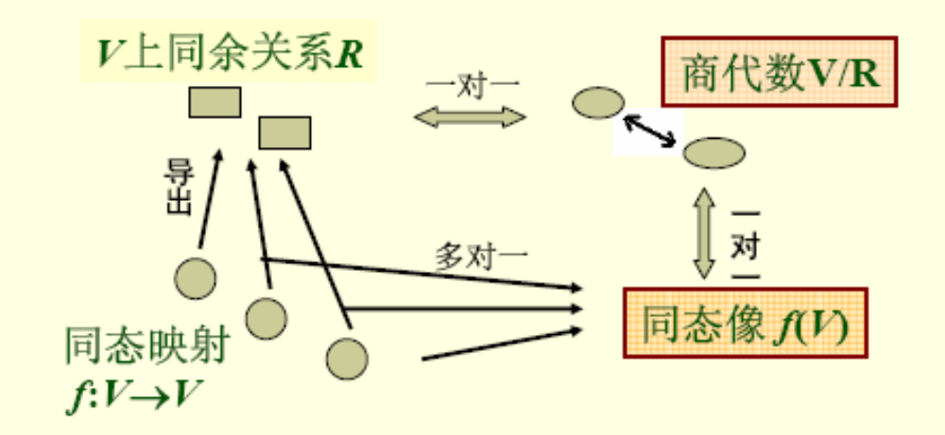
同态、同余关系与商代数的联系
定理2 任何商代数都是同态像
定理3 任何同态像在同构意义下是商代数
同余关系、商代数、同态、同态像的对应

Slide 32
举例
G₁ = {e, a, b, c}, Klein四元群. G₂ = {e, x}, x∈{a,b,c}
f₁:G₁→G₂
f₁={<e,e>,<a,e>,<b,x>,<c,x>}
f₂:G₁→G₂
f₂={<e,e>,<b,e>,<a,x>,<c,x>}
f₁(G₁)= f₂(G₁) = G₂ // 同态象相同
f₁导出的同余关系R₁：e∼a, b∼c, G₁/R₁={[e],[b]} // 商代数不同
f₂导出的同余关系R₂：e∼b, a∼c, G₂/R₂={[e],[a]}
G₁/R₁ ≅ G₂/R₂, 对应图中的“一对一”与同构？
* | e a b c
e a b c | e a b c a e c b b c e a c b a e

Slide 33
举例
例 设V₁ =< A,∗,Δ,k >, V₂ =< B,o,Δ',k'> 为代数系统,
∀<a,b>,<c,d>∈A×B, <a,b>R<c,d> ⇔ a=c
(1)证明 R 为V₁×V₂ 上的同余关系
(2)证明 (V₁×V₂ )/R ≅ V₁
证明思路：
(1)证明R 为等价关系;证明R具有置换性质;
即令V₁×V₂ =<A×B, •, ◊,K>,
证<a,b> R <c,d>∧<a’,b’> R <c’,d’>
⇒(<a,b>•<a’,b’>)R( <c,d>•<c’,d’>)∧(<a,b>◊<a’,b’>)R(<c,d>◊<c’,d’>)
(2) 构造映射f, f :V₁×V₂→V₁, f(<a,b>)=a;
证明f是满同态；证明R 是f 导出的同余关系,即f(<a,b>)=f(<c,d>) ⇔ a=c ⇔ <a,b>R<c,d>

Slide 34
举例(续)
证明 (1)证明R 为A×B上的等价关系.
任取<x,y> ∈A×B, x=x⇒<x,y>R<x,y>, R是自反的.
任取<<a,b> R<c.d> >,
<a,b>R<c.d> ⇒a=c ⇒c=a ⇒ <c.d>R<a,b> ,
故R是对称的
任取<a,b> R<c,d>,<c,d>R<e,f>,
<a,b> R<c,d>∧<c,d>R<e,f>⇒a=c∧c=e⇒a=e
⇒ <a,b> R<e,f>, 故R是传递的
综上所述，R是A×B上的等价关系。

Slide 35
举例(续)
证明R 具有置换性质。
令V₁×V₂ =<A×B, •, ◊,K>,
任取<a,b>R<c,d>,<e,f>R <g,h>
<a,b>R<c,d>∧<e,f>R<g,h> ⇒a=c ∧ e=g
<a,b>•<e,f>=<a∗e,bof>, <c,d>•<g,h>=<c∗g,doh>
因此有a ∗e=c ∗g,
故(<a,b>•<e,f>)R<c,d>•<g,h>
同理可证 (<a,b>◊<a’,b’>)R(<c,d> ◊ <c’,d’>)
因此R是V₁×V₂ 上的同余关系。

Slide 36
举例(续)
(3)构造映射f,
定义 f :V₁×V₂→V₁, f(<a,b>)=a.
证明 f 为满同态
显然f是满射的.
任取<a,b> ∈A×B, <c,d> ∈A×B,
f(<a,b>•<c,d>)=f(<a ∗c,bod>)=a ∗c=f(<a,b>) ∗f(<c,d>)
f(<a,b> ◊ <c,d>)=f(<aΔc,bΔ'd>)=aΔc=f(<a,b>)Δf(<c,d>)
因此f是满同态的,且 f(V₁×V₂ )= V₁
证明 R 是f 导出的同余关系
f(<a,b>)=f(<c,d>) ⇔ a=c ⇔ <a,b>R<c,d>
由基本同态定理得 (V₁×V₂)/R ≅ f(V₁ ×V₂)=V₁

Slide 37
举例
例 V=<S, o>是半群,I是S的非空子集,且满足IS⊆I和SI⊆I,其中SI={xoa|x∈S∧a∈I}, IS={aox|a∈I∧x∈S}.在S上定义二元关系R.
xRy⇔x=y∨(x∈I∧y∈I)
(1) 证明R是V上的同余关系
(2) 描述商代数<S/R,ō>
证

Slide 38
作业
复习要点
  同态的定义及其性质
  典型的同态实例
  商代数的运算是良定义的
  商代数与原代数的关系
  自然同态的概念
  同态基本定理的应用
  如何求同余关系
书面作业：

